Slide 1
Комплексная система функциональной медицины
и способы её глобального внедрения
ОО «Центр «Здоровье семьи»

Slide 2
Актуальность темы:
Увеличение числа хронических прогрессирующих заболеваний органов и систем, в том числе запущенных форм
Рост числа инфекционных паразитарных поражений, в том числе устойчивых к лечению медикаментозными препаратами
«прогноз для излечения – неблагоприятный (относительно неблагоприятный)»
увеличивается количество запущенных хронических заболеваний у пациентов, которые по-прежнему ищут быстродействующих, эффективных и бесплатных методик лечения.
появление большого количества альтернативных предложений по восстановлению здоровья, об эффективности которых достоверная информация отсутствует
Слишком малое количество людей знают о технологиях «Паркес» и «Здоровье семьи»

Slide 3
Функциональная медицина
- это новый целостный подход к предрасположенности человека к определенным заболеваниям для разработки стратегии профилактики болезней и улучшения общего состояния здоровья.

Slide 4
Факторы, приводящие к нарушениям в организме человека
генетическая предрасположенность
Качество жизни
Род занятий
Тип питания
Физическая активность
Влияние стрессовых и психогенных факторов

Slide 5
Термин «Функциональная медицина» появился в 1993 г.
Его автор - доктор Джеффи с. Бленд, американский биохимик, специализирующийся на вопросах питания.
Функциональная медицина не занимается лечением острых нарушений или оказанием неотложной помощи.
Это превентивная медицина, направленная на выявление и устранение факторов риска.
Центр «Здоровье семьи» работает в области функциональной медицины более 20 лет.

Slide 6
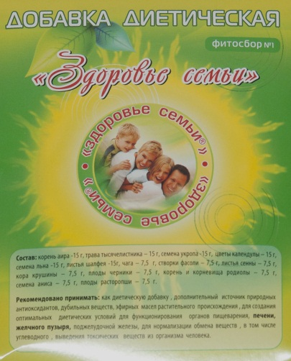
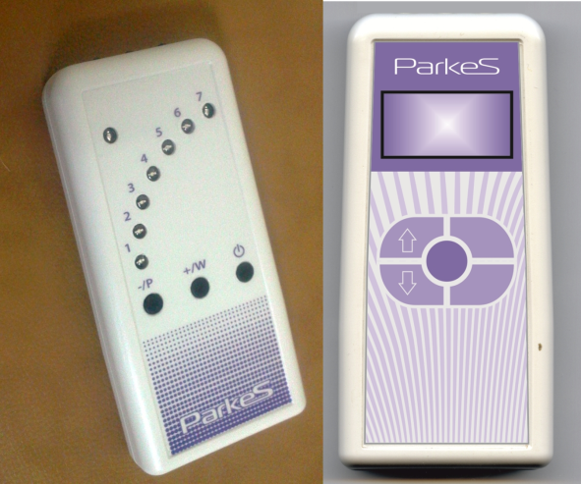
Разработки Центра «Здоровье семьи» совместно с
научной лабораторией семейной медицины ХМАПО:
диагностический комплекс “ПАРКЕС-Д”, позволяющий провести функциональную диагностику организма, определить индекс здоровья, факторы отягощения органов и систем, подобрать методы их коррекции.

Slide 7
Принцип работы диагностического прибора “ПАРКЕС-Д”:
Определение электроводимости в:
биологически активных точках
сегментарных зонах организма
2. Оценка резонансных реакций на:
Микрорезонансные контуры органов, паразитов и других патологических факторов (детализация диагноза).
Микрочастоты, соответствующие физиологическим частотам организма человека.
Микрорезонансные контуры фитопрепаратов, аллопатических препаратов, а также других лечебных и оздоровительных факторов.

Slide 8
Диагностический комплекс «Паркес-Д»
на сегодняшний день является наиболее функциональным и достоверным не только на территории Украины, но и в странах СНГ, Еврозоны Ближнего Востока, о чем свидетельствую многочисленные медали и награды Украины, России, Европейского научного общества и других организаций.

Slide 9
Основные возможности диагностического комплекса:
Паразитарно-экологический тест
Функциональное тестирование
Физиологический тест
Минилаборатория
Психологически-энергетический тест
Продукт-тест
Органограмма
Метаболический тест
Гистологический тест
Микрорезонансный структуратор

Slide 10
За период 2010-2011 год базовым навыкам работы с диагностическим комплексом были обучены более 100 человек.
Из них врачей - 35-40 человек.
Успешно освоили методику и начали применять её в своей практике около 50 человек,
С первого полугодия 2010 года до второго полугодия 2011 количество успешно работающих специалистов поднялся с 20- 30 до 80-90 % от общего объёма обучаемой группы.

Slide 11
Оценка общего состояния организма и выявление наиболее поврежденных органов и систем;
Оценка состояния дренажных и детоксикационных систем организма;
Выявление паразитарного отягощения, оказывающего наибольший повреждающий эффект на органы и системы в данный момент времени;
Оценка психологического состояния пациента и его влияние на развитие патологических процессов в организме;
Составление индивидуальной схемы применения программ терапевтического прибора и мощности его работы, а также - органотропных фитосборов «Здоровье семьи»;
Оценка эффективности применяемых терапевтических схем как в момент составления – так и при повторном осмотре после проведенного лечения.

Slide 12
Полученные знания и навыки успешно сочетались с приемами:
рефлексотерапии
фармакотерапии
психотерапии
энерго-информационной коррекции
диетологии, косметологии
экстрасенсорики, целительства и др.
А также при хирургических вмешательствах

Slide 13
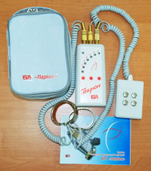
Физиотерапевтические приборы частотно — резонансной терапии «Паркес-Л», работающих на принципах коррекции физиологических частот человеческого организма, позволяют провести коррекцию соответствующих нарушений на органном уровне.

Slide 14
Приборы частотно-резонансной терапии «Паркес-Л»
100% ФИЗИОЛОГИЧНОСТЬ
преимущественно герцовый диапазон терапевтических частот,
отсутствие жестких несущих частот (МГц-ГГц)
возможность регулирования мощности работы прибора (дети, пожилые, беременные)
контроль каждой используемой частоты на предмет её клинической эффективности и безопасности,
длительность, интенсивность и другие параметры подбираются индивидуально для каждой из применяемых частот

Slide 15
Органоспецифические фитосборы
“Здоровье семьи” (35 наименований), обладающие избирательным действием на органы и системы человеческого организма
Инъецирования миофасциальных образований - авторский метод воздействие на систему соединительной ткани
Данные методы совместимы с любым медикаментозным лечением, имеют минимум противопоказаний, не обладают побочным действием.

Slide 16
Фитосборы «Здоровье семьи»
100% натуральность – полное отсутствие дополнительных ингредиентов
Высочайшая органоспецифичность – точная направленность действия по восстановлению функции и структуры пораженных органов и тканей
Позволяют организму эффективно выполнять программу восстановления, запущенную Прибором «Паркес-Л», обеспечивая необходимыми физическими компонентами

Slide 17
О Т Ч Е Т
О КЛИНИЧЕСКИХ ИСПЫТАНИЯХ ОПЫТНОГО ОБРАЗЦА МЕДИЦИНСКОГО ОБОРУДОВАНИЯ
Комплексы лечебно-диагностические «ПАРКЕС», код УКТ ЗЕД 9018 19 90 00, Производитель: физическое лицо – предприниматель Павлусенко Игорь Иванович, г. Харьков, Украина
проведены по направлению Департамента регуляторной политики в сфере обращения лечебных средств
и продукции в системе охраны здоровья МОЗ Украины от 25 января 2010 г. № 18.2ВМ-194/н
Ответственный испытатель: Заведующая кафедрой неврологии и рефлексотерапии Киевского медицинского университета УАНМ, Лауреат Государственной премии Украины, Заслуженный деятель науки и техники Украины, Член-корреспондент АМН Украины, доктор медицинских наук, профессор Е.Л. Мачерет
Заведующий кафедрой травматологии и ортопедии Киевского медицинского университета УАНМ, Лауреат Государственной премии Украины, Заслуженный деятель науки и техники Украины, Член-корреспондент АМН Украины, доктор медицинских наук, проф. Г.В. Гайко
Заведующий кафедрой хирургических болезней Киевского медицинского университета УАНМ, Лауреат Государственной премии Украины, Заслуженный деятель науки и техники Украины, доктор медицинских наук, профессор В.В. Скиба
Заведующий кафедрой внутренних болезней Киевского медицинского университета УАНМ, доктор медицинских наук, профессор Т.Л. Чабан
Заведующий кафедрой детских болезней Киевского медицинского университета УАНМ, кандидат медицинских наук, доцент С.А. Песоцкая

Slide 18
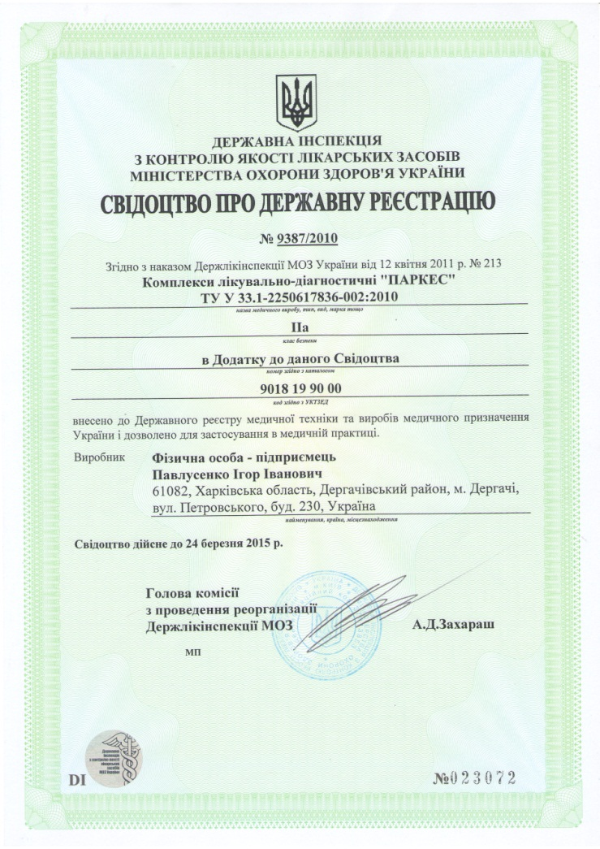
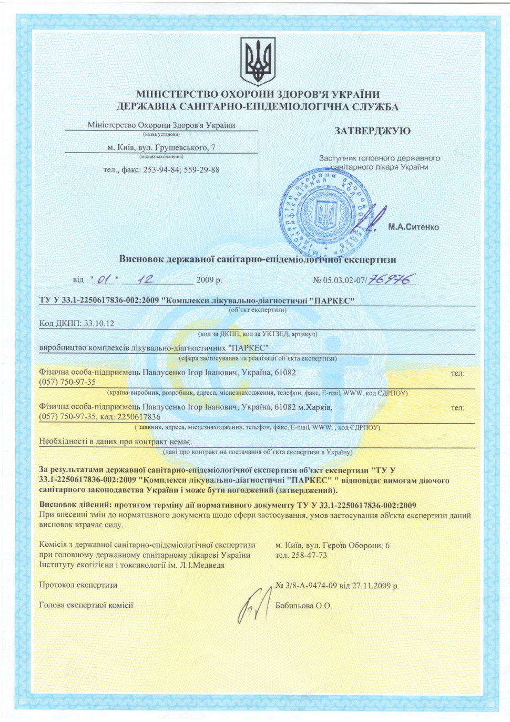
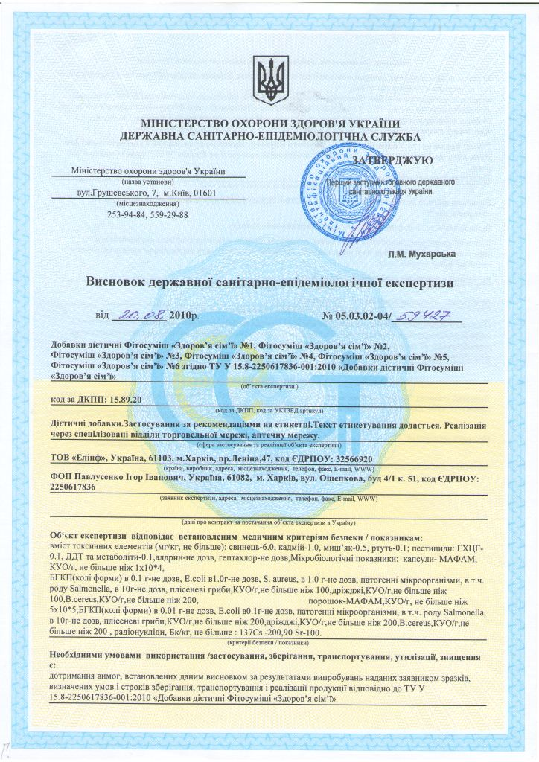
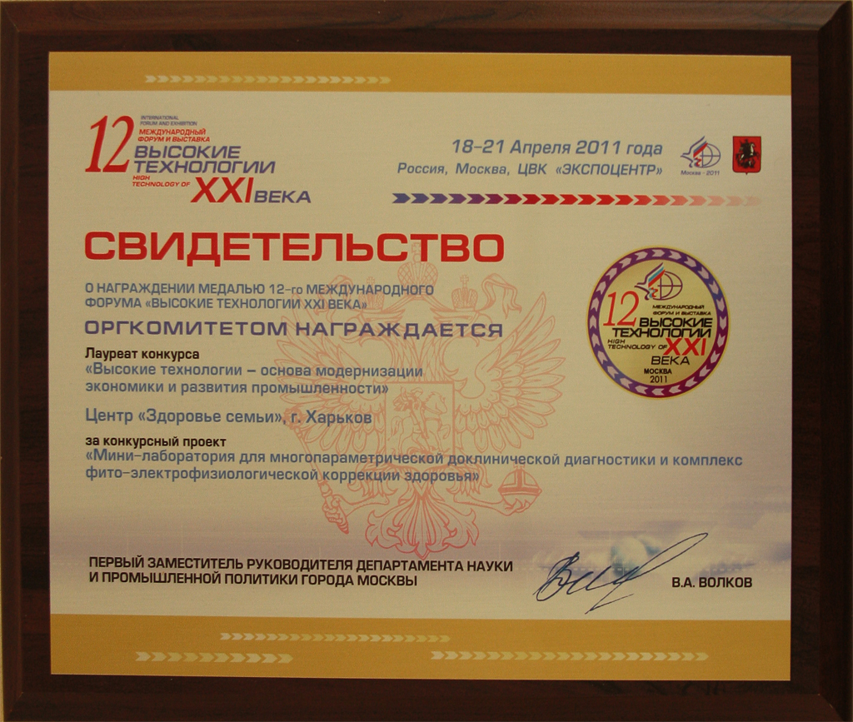
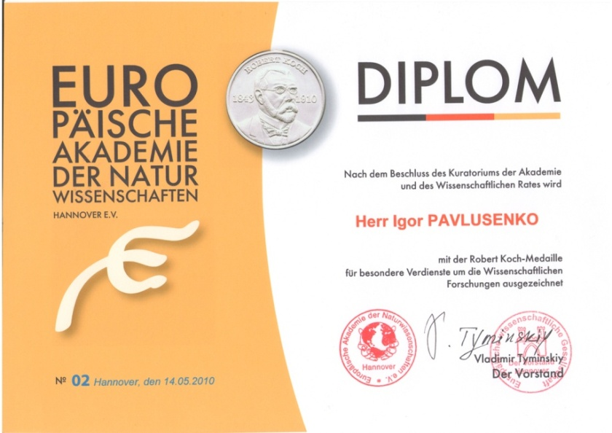
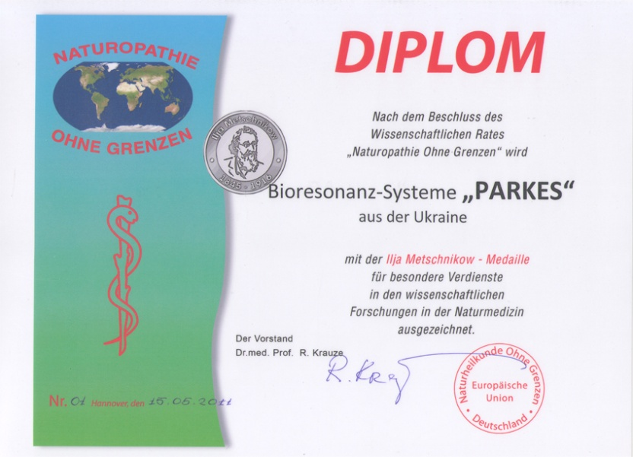

Slide 19
Министерство здравоохранения Украины
ГП «Комитет по вопросам народной и нетрадиционной медицины МЗ Украины»
ГП «Крымский государственный медицинский университет
им. С.И. Георгиевского»
ОО Центр «Здоровье семьи», Харьков, Украина
Всеукраинская Ассоциация физиотерапевтов и курортологов
Центр физико-химических проблем фармакологии
Российской Академии Наук
Университет Global Scaling США, Академия Global Scaling , Германия
МАТЕРИАЛЫ
Международной научной конференции
«Функциональные методы донозологической диагностики и коррекции здоровья человека»
3- 4 марта 2012 года
Киев, Украина

Slide 20
Алгоритм биорезонансного тестирования для комплексной оценки состояния здоровья человека.
Мирошниченко Н.В., Павлусенко И.И., Кривошеева И.М. , Светенко Р.В., Трегубова Н.А., Жукова Н.В. ГП «Крымский государственный медицинский университет
им. С.И. Георгиевского», АР Крым, Украина Центр семейной медицины «Здоровье семьи», Харьков ООО «Санаторий Утес», Алушта, АР Крым, Украина
Процент совпадения диагнозов, установленных с применением метода биорезонансного тестирования прибором «Паркес-Д» и результатов общепринятой диагностики по всем нозологическим группам составил 89,2%, что является интегральной оценкой его чувствительности и эффективности.

Slide 21
Опыт применения функциональной диагностики и частотно-резонансной терапии при заболеваниях органов дыхания в клинике внутренних болезней
Карасева О.В., Шаповалов Е.А.
Днепропетровск, Украина
Клещи | 42 | 70%
Глистная инвазия | 36 | 60%
Вирусные инфекции | 34 | 57%
Бактериальная инфекция | 21 | 35%
Грибковая инфекция | 24 | 40%
Простейшие | 3 | 5%

Slide 22
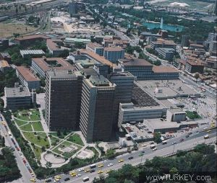
PLASTIC SURGERY AND FUNCTIONAL SUPPORTIVE MEDICINE
Mustafa ÖZBEK, M.D.
Professor of Plastic and Reconstructive Surgery
Ankara University School of Medicine

Slide 23
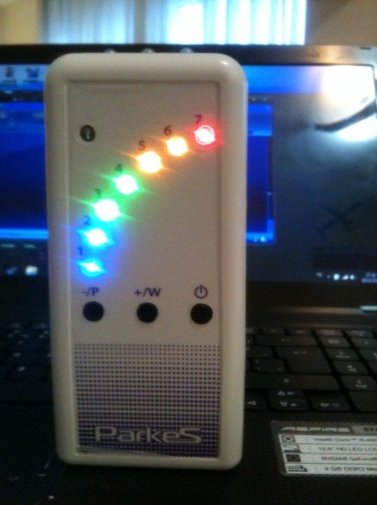
BR
Conditions are not always the best. Patient may have systemic problems like diabetes, blood circulation problems, hypertension or some hormonal diseases. In such problems as a surgeon we can be more helpful if we have knowledge about functional supportive medicine.
Dr. Pavlusenko’s BR diagnostic and therapy methods are really excellent that I can recommend to everyone.

Slide 24
Сравнительный анализ результатов тестирования диагностическим комплексом «Паркес Д» с клинико-лабораторными, инструментальными и функциональными методами обследования
Колодий А.М, Черняк Г.С., «Центр «Гармония энергии» г. Одесса
Общий анализ крови | n = 32 | 95%
Общий анализ мочи | n = 11 | 92%
Проба по Нечипуренко | n = 10 | 91%
Печеночные пробы | n = 14 | 89%
Белковые фракции | n = 11 | 89%
ИФА – определение НСV, HBV | n = 12 | 85%
ИФА – определение микоплазмы, токсоплазмы | n = 8 | 82%
ПЦР – определение НСV | n = 7 | 70%
Аллерготестирование методом ИТМ | n = 10 | 84%
Иммунограмма | n = 5 | 88%
 | n = 120 | 86,5%

Slide 25
ЭФФЕКТИВНОСТЬ ДИАГНОСТИЧЕСКИХ КРИТЕРИЕВ ВЫЯВЛЕНИЯ И ИЗЛЕЧЕНИЯ ХРОНИЧЕСКИХ ВИРУСНЫХ ГЕПАТИТОВ НА АППАРАТЕ «ПАРКЕС-Д» Тигай Г. А., врач-терапевт высшей категории, частная практика, Алматы, Казахстан
В исследовании принимали участие 5 пациентов,
из них – 3 мужчины, 2 женщины.
Возраст больных колебался в пределах от 16 – до 46 лет. У 3-х пациентов был выявлен вирусный гепатит В, у 2-х – гепатит С
Все пациенты до исследования получали неоднократно лечение в медицинских учреждениях, из них трое получали терапию интерфероном. Результат неудовлетворительный.
В результате проведенного лечения все 5 пациентов излечены от хронического вирусного гепатита.
Результат подтвержден отсутствием резонанса на нозоды вирусных гепатитов В и С, которые появился в среднем на 3 – 8 месяц лечения, а также отрицательными результатами ИФА и ПЦР крови пациентов.

Slide 26
Эффективность применения методов функциональной медицины в лечении аденоидов у детей. Авилова О.А., психолог г. Алматы, Казахстан. В исследовании принимали участие 5 пациентов, из них: девочки в возрасте 3-6 лет – 4 мальчик 5 лет - 1 Данные за излечения аденоидита подтверждены эндоскопическим обследовании носоглотки и в бактериологической лаборатории

Slide 27
ОСОБЕННОСТИ ПАРАЗИТАРНОЙ ИНФЕКЦИИ И МЕТОДЫ ЕЁ ЭРАДИКАЦИИ У ПАЦИЕНТОВ КЫРГЫЗСТАНА
Барсукова Е.Б, Куликова Л.Л.,
центр «Здоровье семьи», Бишкек, Кыргызстан
Лечебно-диагностический комплекс с использованием технологий «Паркес» и «Здоровье семьи» был применен у 213 пациентов.
- Гельминты - 22,
- Простейшие - 6 ,
- Бактерии - 15,
- Вирусы - 10,
- Грибы - 7 ,
- Клещи - 9
Диагностика пациентов в динамике на протяжении 3 месяцев и более показала: прогрессивное снижение уровня инфицированности при использовании прибора «ПАРКЕС-Л», фитосборов «Здоровье семьи», структурированной прибором питьевой воды до полного исчезновения.

Slide 28
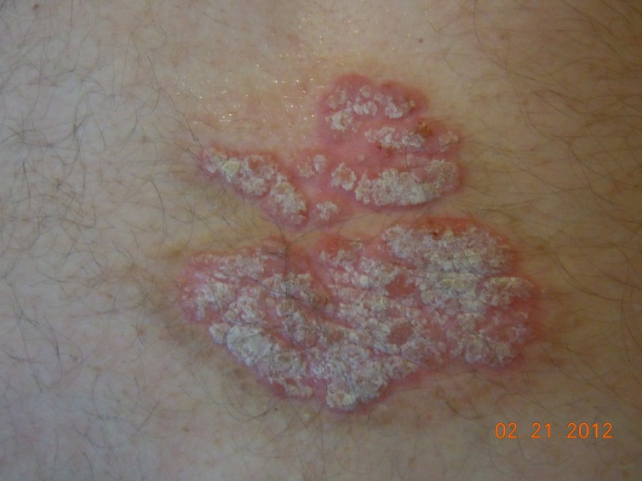
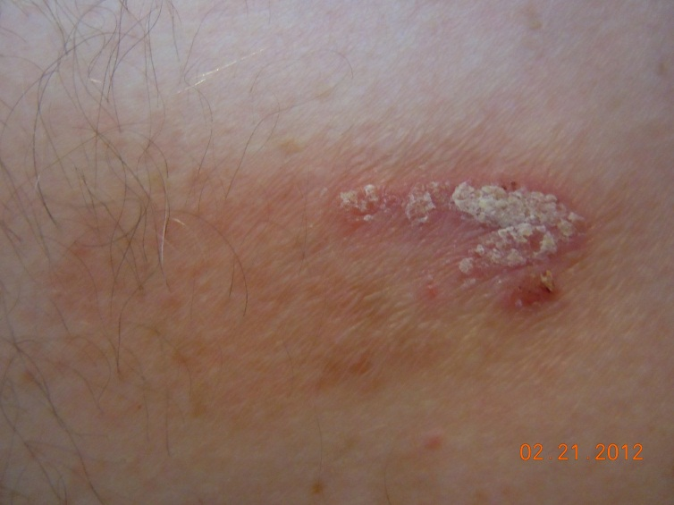
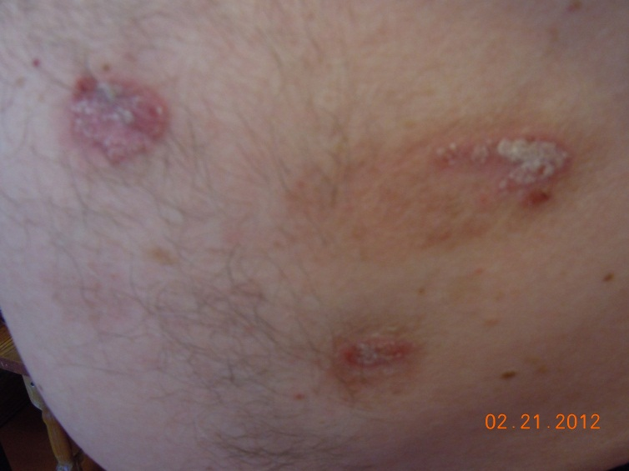
Эффективность применения методов функциональной медицины в лечении псориаза
Тартенас О.А., Павлусенко И.И., Шаповалов Е.А., Байрамукова Л.М.
Центр «Здоровье семьи», Москва, РФ.
В исследовании принимали участие 5 пациентов из них:
мужчины -4, женщины – 1. Возраст больных от 20 до 60лет.
ВЫВОДЫ:
Лечение псориаза с применением лечебно – диагностического комплекса «Паркес» и фитосборов «Здоровье семьи» в сочетании с гирудотерапией и соединительнотканной терапией приводит к стойкому исчезновению внешних признаков данного заболевания и общему оздоровлению организма, что позволяет рекомендовать данную схему лечения как в комплексе с традиционными подходами, так и самостоятельно.

Slide 29
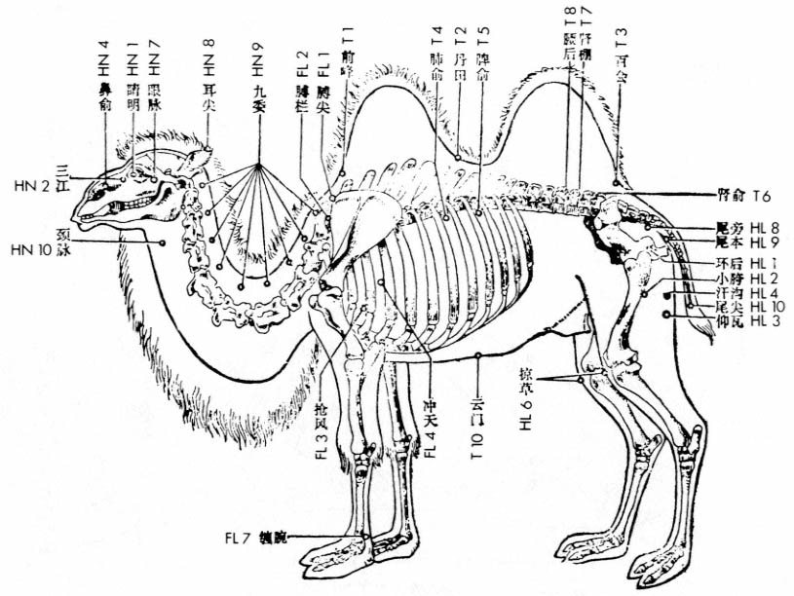
нетрадиционные методы определения и коррекции функционального состояния организма собак
Кандидат ветеринарных наук, доцент кафедры нормальной и патологической физиологии животных Харьковской государственной
зооветеринарной академии
Бобрицкая Ольга Николаевна
Выводы:
1. Наиболее информативными являются БАТ, локализованные на передних конечностях с латеральной стороны пястно-путового сустава второго пальца и с медиальной стороны третьего пальца;
2. Лечебно-диагностический комплекс ”ПАРКЕС” позволяет диагностировать паразитарные заболевания у собак у 87,8% случаев и осуществлять эффективное лечение у 94,4%.

Slide 30
Преемственность оказания медицинской помощи:
Оказание консультативной и амбулаторной помощи в поликлинике
Оказание медицинской помощи в терапевтическом или хирургическом стационаре
Восстановление
здоровья
Проведение восстановительных и реабилитационных мероприятий в кабинете функциональной медицины по месту жительства
Последовательный подбор и проведение санаторно — курортного лечения

Slide 31
Жертвовать своим здоровьем ради чего бы то ни было
есть, величайшее безумие.
Напротив, всем другим следует поступится ради здоровья.
А. Шопенгауэр (1901)

